Slide 1
ETCS European Train Control System
Cena děkana fakulty dopravní ČVÚT Praha​
Školní rok: 2023/2024
Petr Kovář

Slide 2
Představení sebe a školy

Slide 3
Cíl práce
Analýza základních prvků a náležitostí ETCS
Funkčnost, výhody a nevýhody ETCS
Budoucnost systému ETCS
Představení drobných návrhů na zlepšení

Slide 4
Obsah
Představení ETCS
Princip fungování
Trať 290
Vliv ETCS na jízdní doby
Význam a budoucnost

Slide 5
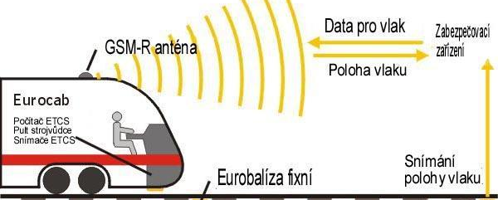
Představení ETCS

Slide 6
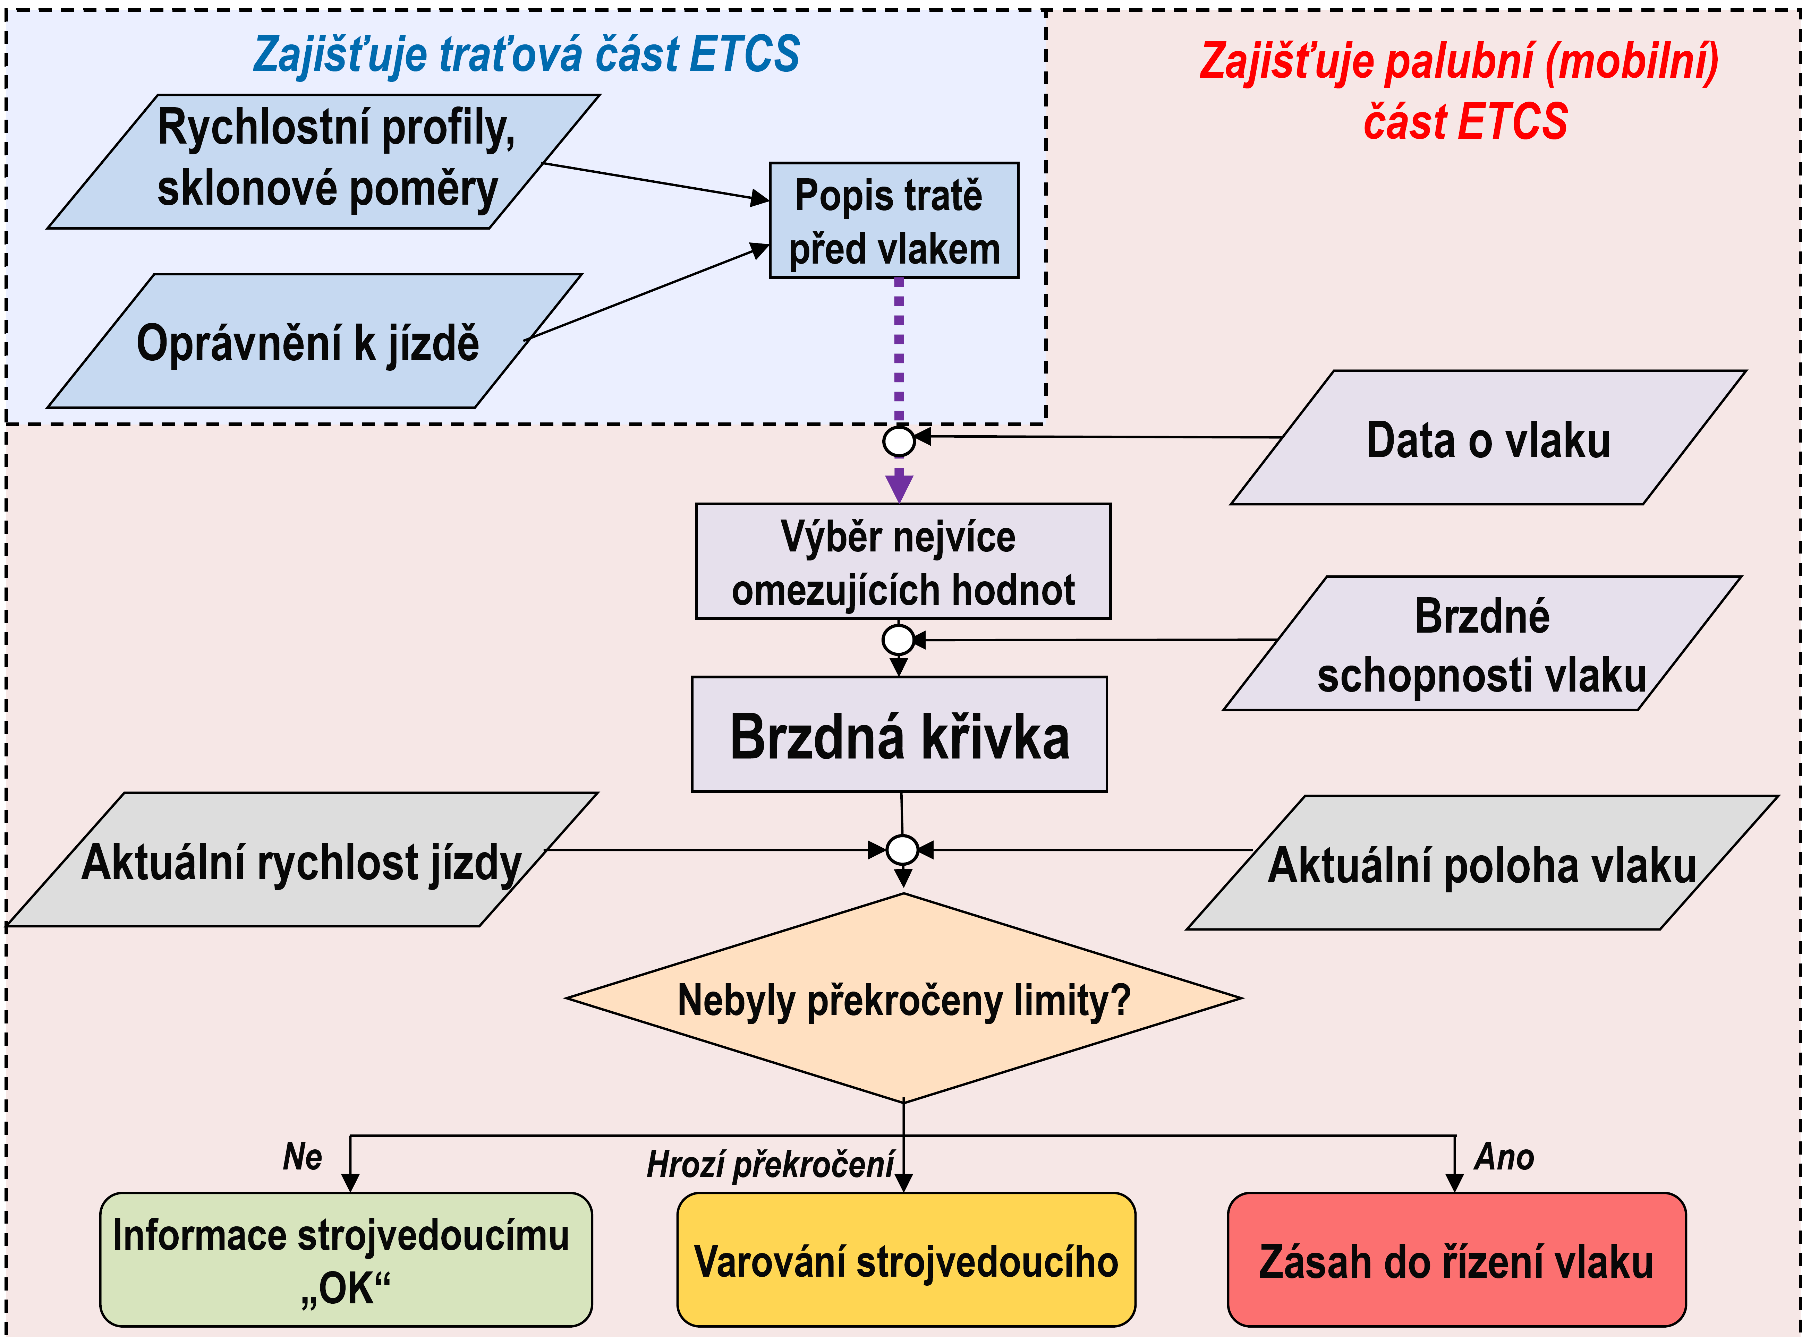
Princip fungování
Vyhodnocení situace
Modulace křivky
Kontrola strojvedoucího
Možný zásah

Slide 7
Trať 290 – Olomouc – Uničov - Šumperk
Modernizace
Vozidla
Podzimní výpadky

Slide 8
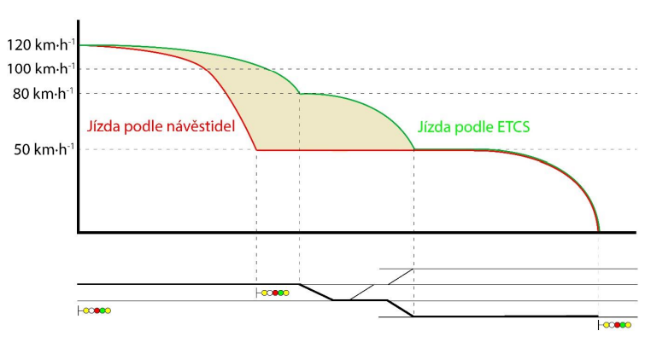
Vliv na jízdní doby
Jízda záhlavím a zhlavím
Zvýšení traťové rychlosti
Cca 30% snížení jízdních dob

Slide 9
Význam a budoucnost
Klady a zápory
Budoucnost
Vlastní návrhy

Slide 10
Děkuji za pozornost

